Slide 1
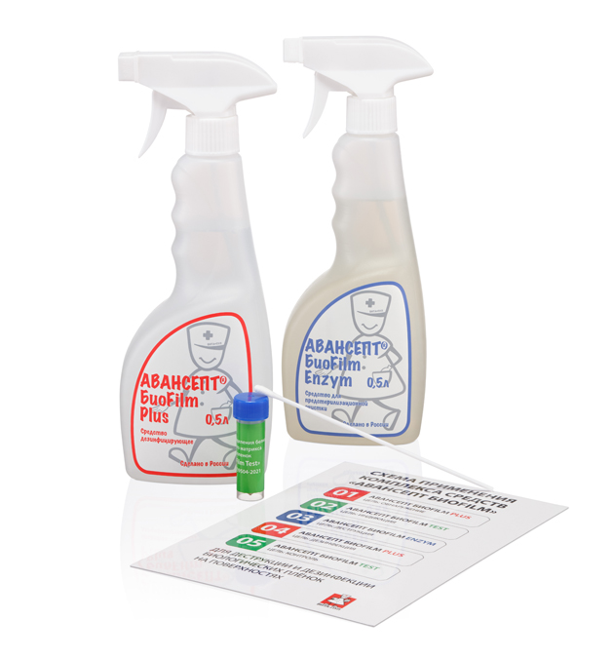
Биологические плёнки как причина распространения ИСМП. Комплекс средств «АВАНСЕПТ БИОFILM» для диагностики и уничтожения биологических плёнок.
Лектор: Ненашев Сергей Николаевич
Региональный менеджер по развитию бизнеса
ООО «ВИТА-ПУЛ»

Slide 2
Медицинская компания ВИТА-ПУЛ все для дезинфекции и стерилизации
www.vitapool.ru

Slide 3
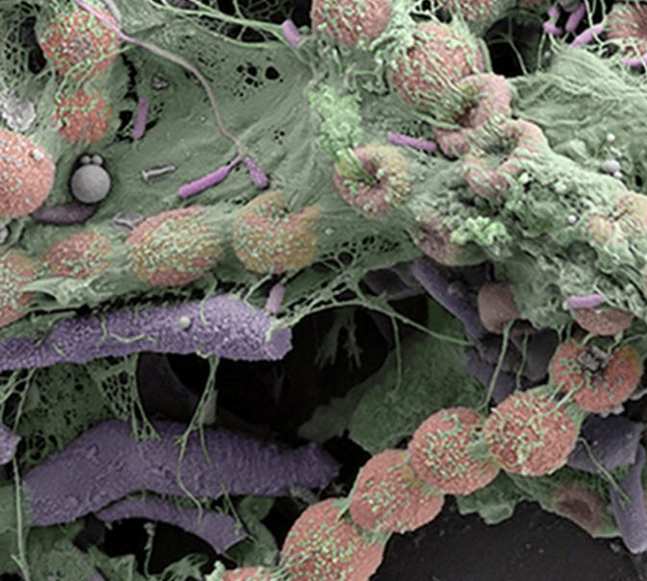
Биологические пленки являются одним из патогенетических факторов формирования хронических инфекционных процессов. На сегодняшний день достоверно установлена роль биоплёнок при большинстве случаев всех хронических и рецидивирующих инфекций. Биоплёнки являются причиной более 65% случаев инфекций, связанных с оказанием медицинской помощи (ИСМП).
Биологическая пленка – причина возникновения и распространения ИСМП

Slide 4
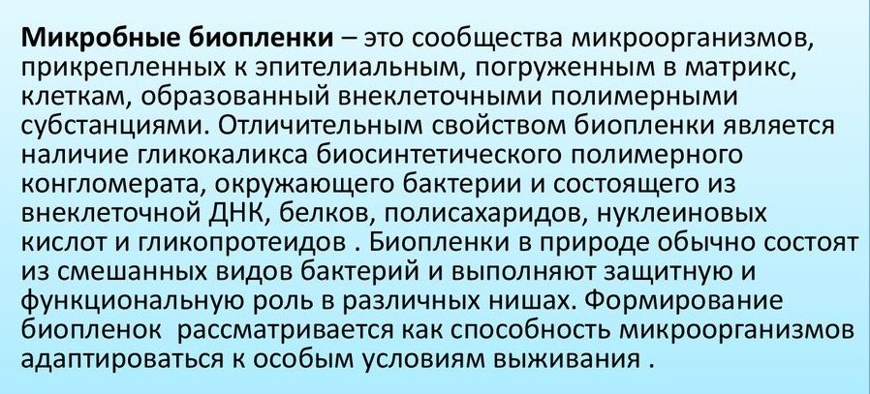
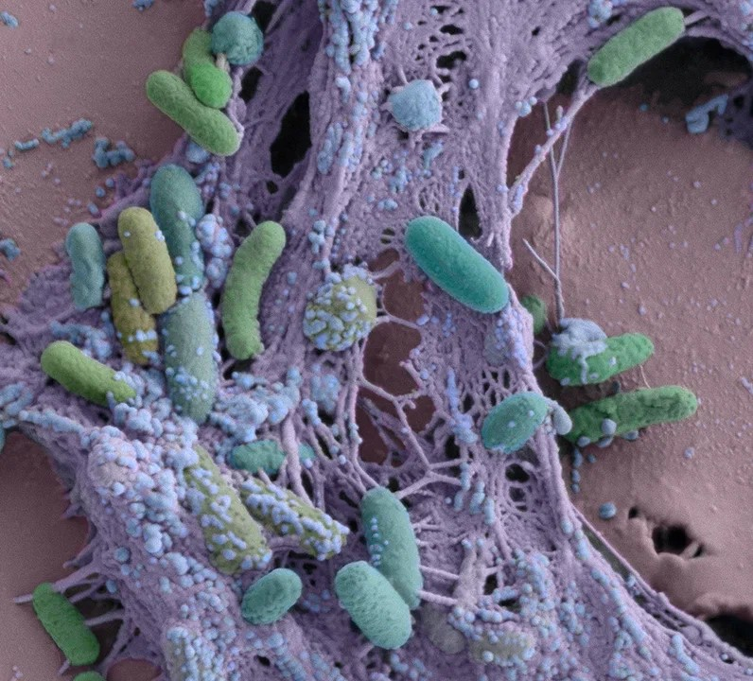
Биологическая пленка как форма существования бактериальных клеток

Slide 5
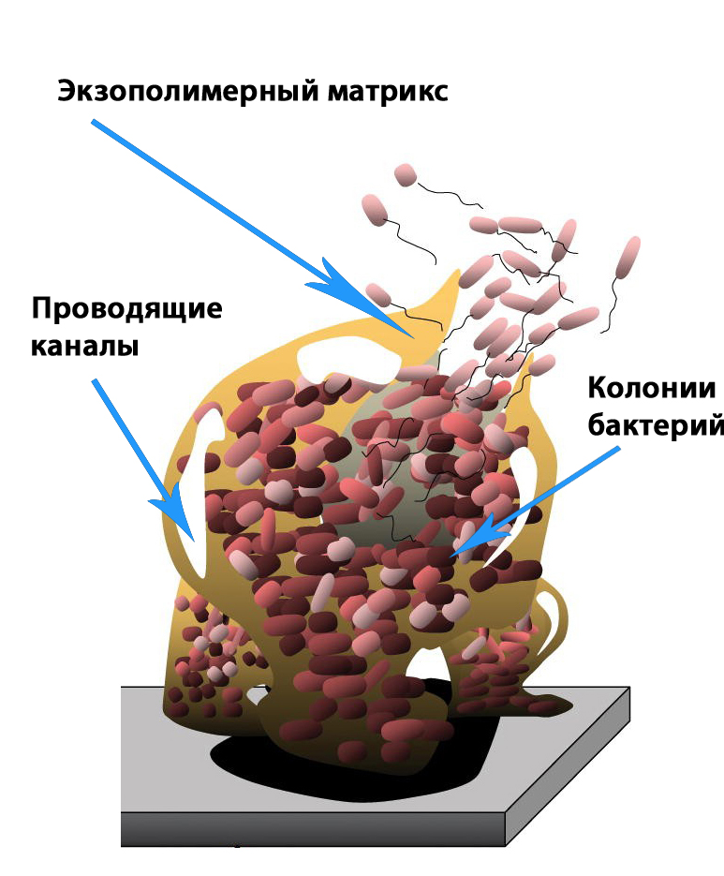
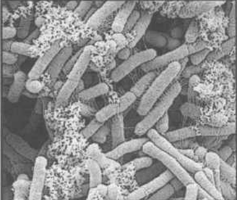
Внешний вид и строение биопленки
Биопленка Pseudomonas aeruginosa
Биопленка Escherichia coli

Slide 6
Функции экзополисахаридного матрикса биологической пленки
Экзополисахаридный матрикс объединяет микробные клетки в единую систему и выполняет структурообразующую функцию - каркас биоплёнки, защищает биопленку от термических и химических воздействий, в том числе дезинфектантов, и является средой для межклеточного взаимодействия между микроорганизмами
Защитная Каркасная Среда жизнеобеспечения

Slide 7
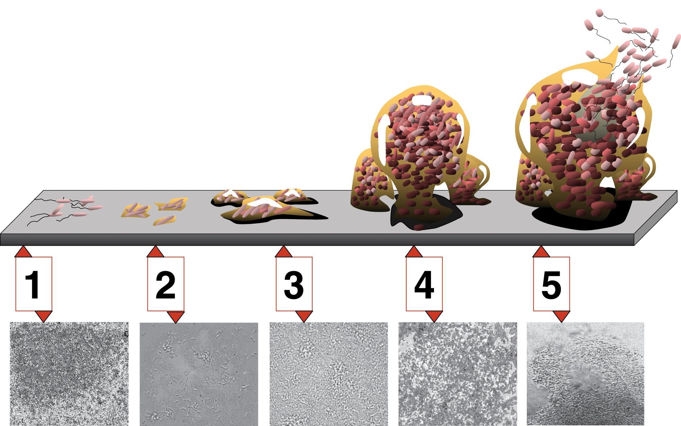
Стадии развития биологической пленки

Slide 8
Устойчивость биологических пленок к дезинфицирующим средствам
Не эффективны в отношении зрелых биоплёнок:
КПАВ (ЧАС)
Хлорактивные соединения (гипохлорит натрия, ДХЦК)
Альдегиды (глутаровый альдегид, глиоксаль)
Спирты

Slide 9
Основные принципы борьбы с биоплёнками на поверхностях
Профилактика образования биоплёнок
Ротация дезинфицирующих средств (п.3577 СанПиН 3.3686-21)
Идентификация биоплёнок (п.3534 СанПиН 3.3686-21)
Использование физических способов дезинфекции
Применение средств, разрушающих экзополисахаридный матрикс биоплёнки и обеспечивающие доступ ДВ к клеткам (п.3221 СанПиН 3.3686-21)

Slide 10
Объекты, подлежащие контролю на предмет наличия биоплёнок МР 4.2.0161-19 «Методы индикации биологических плёнок микроорганизмов на абиотических объектах»
Операционный блок | Перевязочные и процедурные кабинеты | Хирургические, послеоперационные и палаты интенсивной терапии и реанимации | Стоматологические кабинеты
-инкубационная трубка -маска наркозного аппарата -тройник наркозного аппарата -гофрированная трубка -ларингоскоп -дыхательный мешок -дыхательный мешок -емкости и приспособления для мытья и обработки рук -рабочие столы -операционные столы -клапан воздуха | -кушетка и приспособления для перевязок -дозаторы для мыла и КА -внутренние и наружные поверхности оборудования для стерилизации -эндоскопы -внутренняя поверхность шкафов и холодильников для ЛС и медизделий -сантех оборудование (сифоны, раковины смесители) | -дозаторы для мыла и КА Кровати набор реанимационной укладки -внутренняя поверхность шкафов и холодильников для ЛС и медизделий -МИ многократного использования | -слюноотсосы -ретракторы -роторасширители -зеркала -МИ в т.ч. Вращающиеся

Slide 11
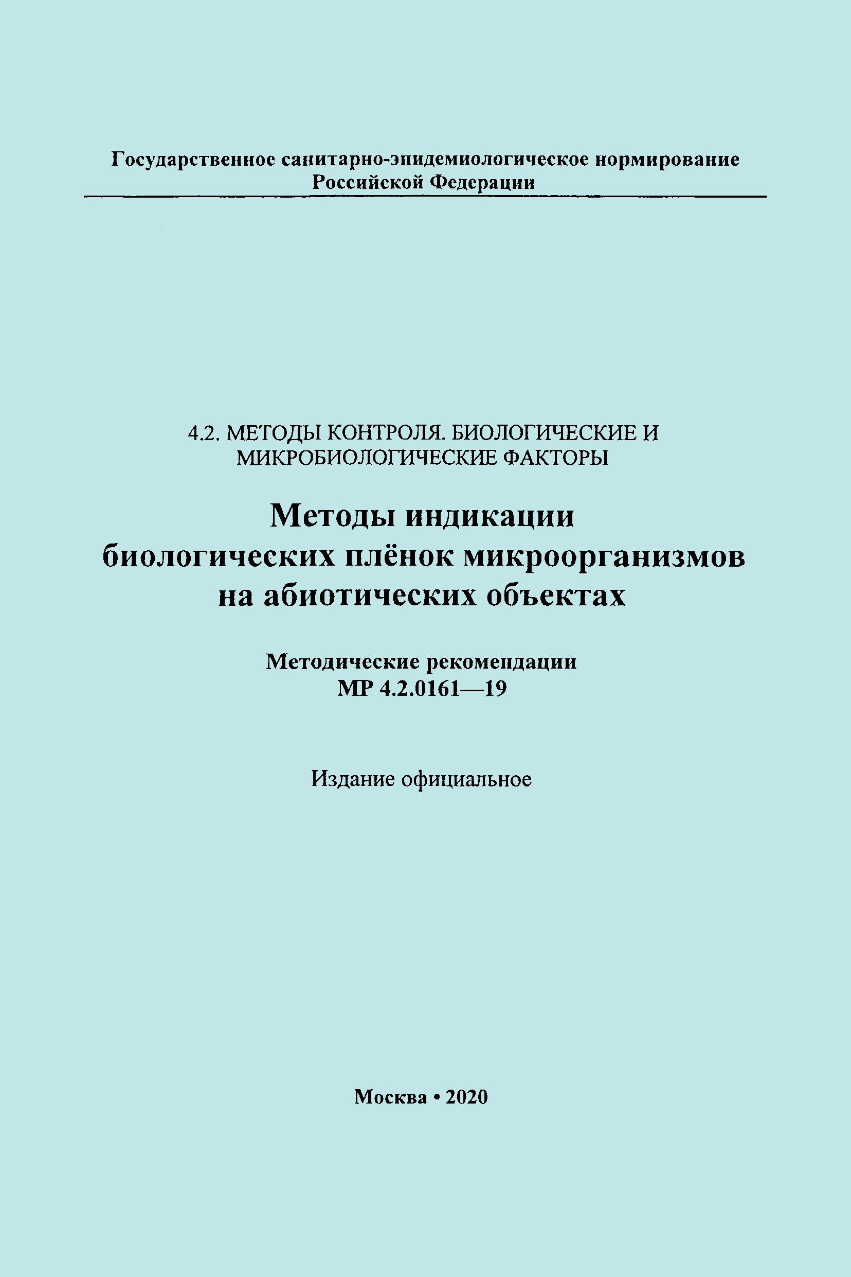
Нормативно-правовая база:
СанПиН 3.3686- 21 «Санитарно-эпидемиологические требования по профилактике инфекционных болезней»
п. 3221. Система водоснабжения, оборудование и инструментарий медицинской организации дополнительно дезинфицируется с помощью препаратов, обладающих способностью разрушать и предотвращать образование новых биопленок.
п. 3534. В связи с тем, что бактерии на абиотических поверхностях могут находиться в форме микробных ассоциаций – биологических пленок, дополнительно 1 раз в 6 месяцев и по эпидемиологическим показателям проводят процедуры индикации и разрушения (деструкции) матрикса биопленок с последующим выявлением свободноживущих.микроорганизмов.
Обнаружение мест локации бактериальной контаминации (индикация наличия: планктонной формы бактерий, биологических пленок и других прокариотных консорциумов) проводят в соответствии с требованиями МР 4.2.0161-19 «Методы индикации биологических плёнок микроорганизмов на абиотических объектах» при помощи визуального контроля - каталазный тест.

Slide 12
Схема применения комплекса средств
АВАНСЕПТ БИОFILM на поверхностях
1. Цель: Обнаружение АВАНСЕПТ БИОFILM PLUS
2. Цель: Индикация АВАНСЕПТ БИОFILM TEST
3. Цель: Деструкция АВАНСЕПТ БИОFILM ENZYM
4. Цель: Дезинфекция АВАНСЕПТ БИОFILM PLUS
5. Цель: Контроль АВАНСЕПТ БИОFILM TEST

Slide 13
Средство дезинфицирующее
АВАНСЕПТ БИОFILM PLUS
Состав: пероксид водорода, вспомогательные вещества и функциональные добавки: стабилизаторы, ПАВ.
рН 1% раствора 2,0 ± 1,0
Назначение:
обнаружение мест локации бактериальных плёнок (каталазный тест)
дезинфекция и мытьё поверхностей из различных материалов, в т.ч. контаминированными биологическими пленками;
дезинфекция медицинских изделий, в т.ч. контаминированных биологическими пленками, включая датчики диагностического оборудования, эндоскопы и инструменты к ним;
.

Slide 14
Спектр антимикробной активности АВАНСЕПТ БИОFILM PLUS

Slide 15
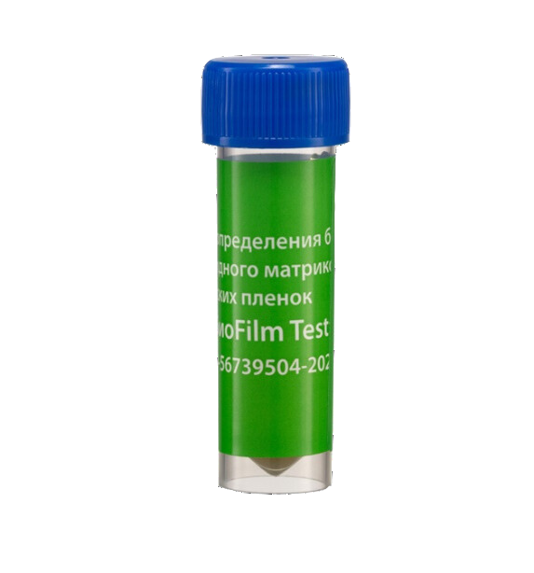
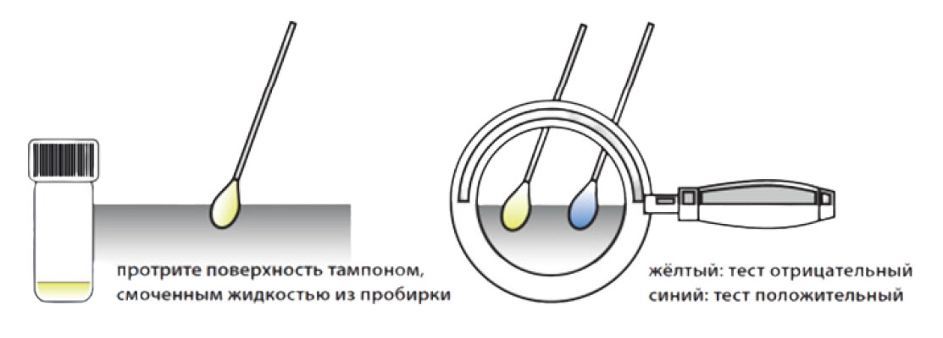
АВАНСЕПТ БИОFILM TEST
Средство предназначено:
для обнаружения мест локации бактериальных плёнок
Извлечь зонд из пробирки, протереть 1-2 см исследуемой поверхности и подождать 30 секунд
Экспресс-тест используется на поверхности до применения любого средства, либо после использования «АВАНСЕПТ БИОFILM PLUS»

Slide 16
Авансепт БиоFilm Enzym
Состав: комплекс ферментов, разрушающих экзополисахаридный матрикс биологической плёнки: протеаза, липаза, амилаза, маннаназа и вспомогательные вещества
рН 1% раствора 6,0 ± 1,0.
Назначение:
разрушает матрикс биологических пленок на различных пористых и гладких поверхностях в помещениях МО и способствует активному проникновению действующих веществ
эффективно разрушает любые органические загрязнения: белки, углеводы, липиды, полисахариды на любых поверхностях, включая ИМН

Slide 17
Спасибо за внимание!
Все презентации этой конференции будут выложены на сайте
Самарской региональной общественной организации медицинских сестер в разделе Презентации.
Адрес сайта: www.srooms.ru
Спикер: Ненашев Сергей Николаевич
+7-987-163-7000, nenashevs@vitapool.ru

